Slide 1









Fabric IQ, Ontología y MCP
Semántica empresarial para agentes sobre datos vivos en OneLake
Sin semántica compartida, cada agente puede interpretar el negocio a su manera.

Slide 2
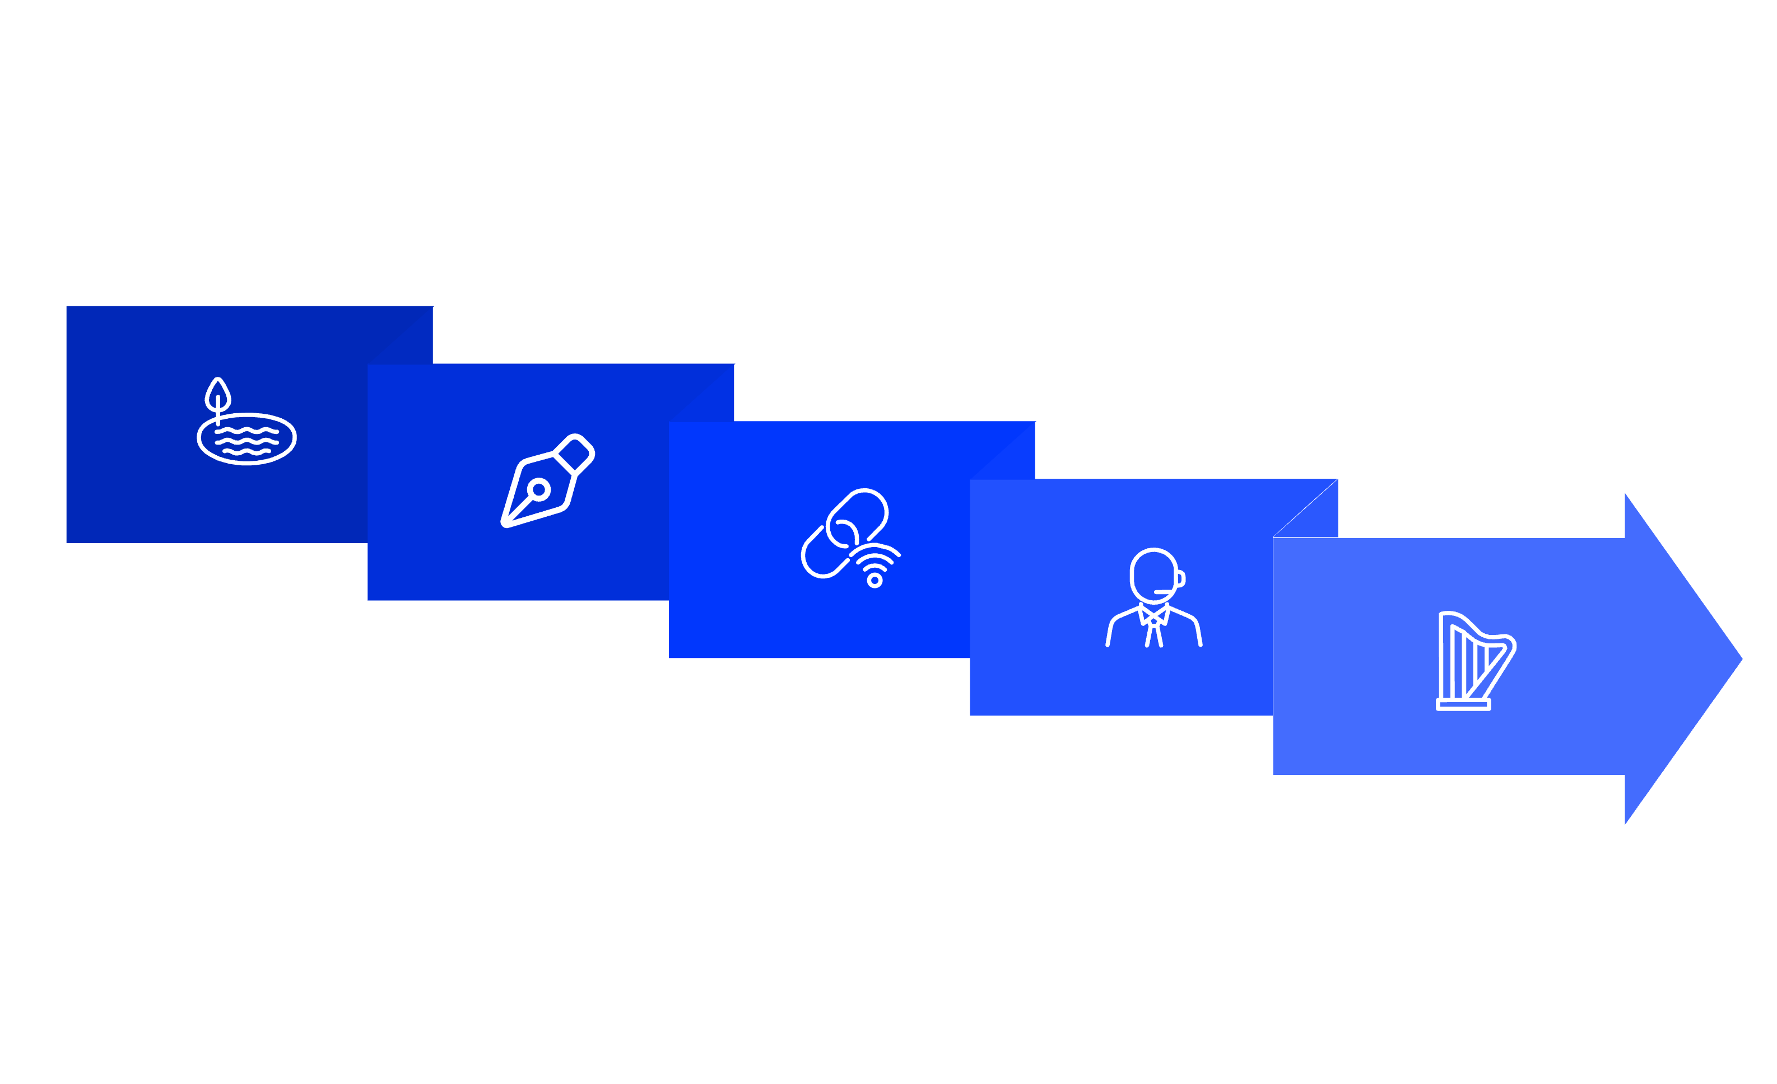
La arquitectura completa
Separamos datos, significado, consulta y orquestación.
OneLake
MCP
Codex
Ontología
Data Agent

Slide 3

Fabric IQ + Ontología
La ontología convierte tablas en conceptos de negocio.
Entidades
Customer · Product · Shipment · Route · Sensor · TelemetryEvent
Propiedades
Atributos tipados de cada entidad
Relaciones
Customer → receives → Shipment → contains → Product
Reglas de negocio
Lógica empresarial codificada y compartida

Slide 4


Caso práctico: cadena de frío
Identificar clientes con ingresos en riesgo por anomalías operativas.
Workspace: CH_FabricIQ_Ontology_MCP
Lakehouse: LH_ColdChainOps
Tablas: customers · products · routes · sensors · shipments · telemetry
Problemas de temperatura
Retrasos en entrega
Brecha fuera de rango
ETA posterior a fecha prometida

Slide 5
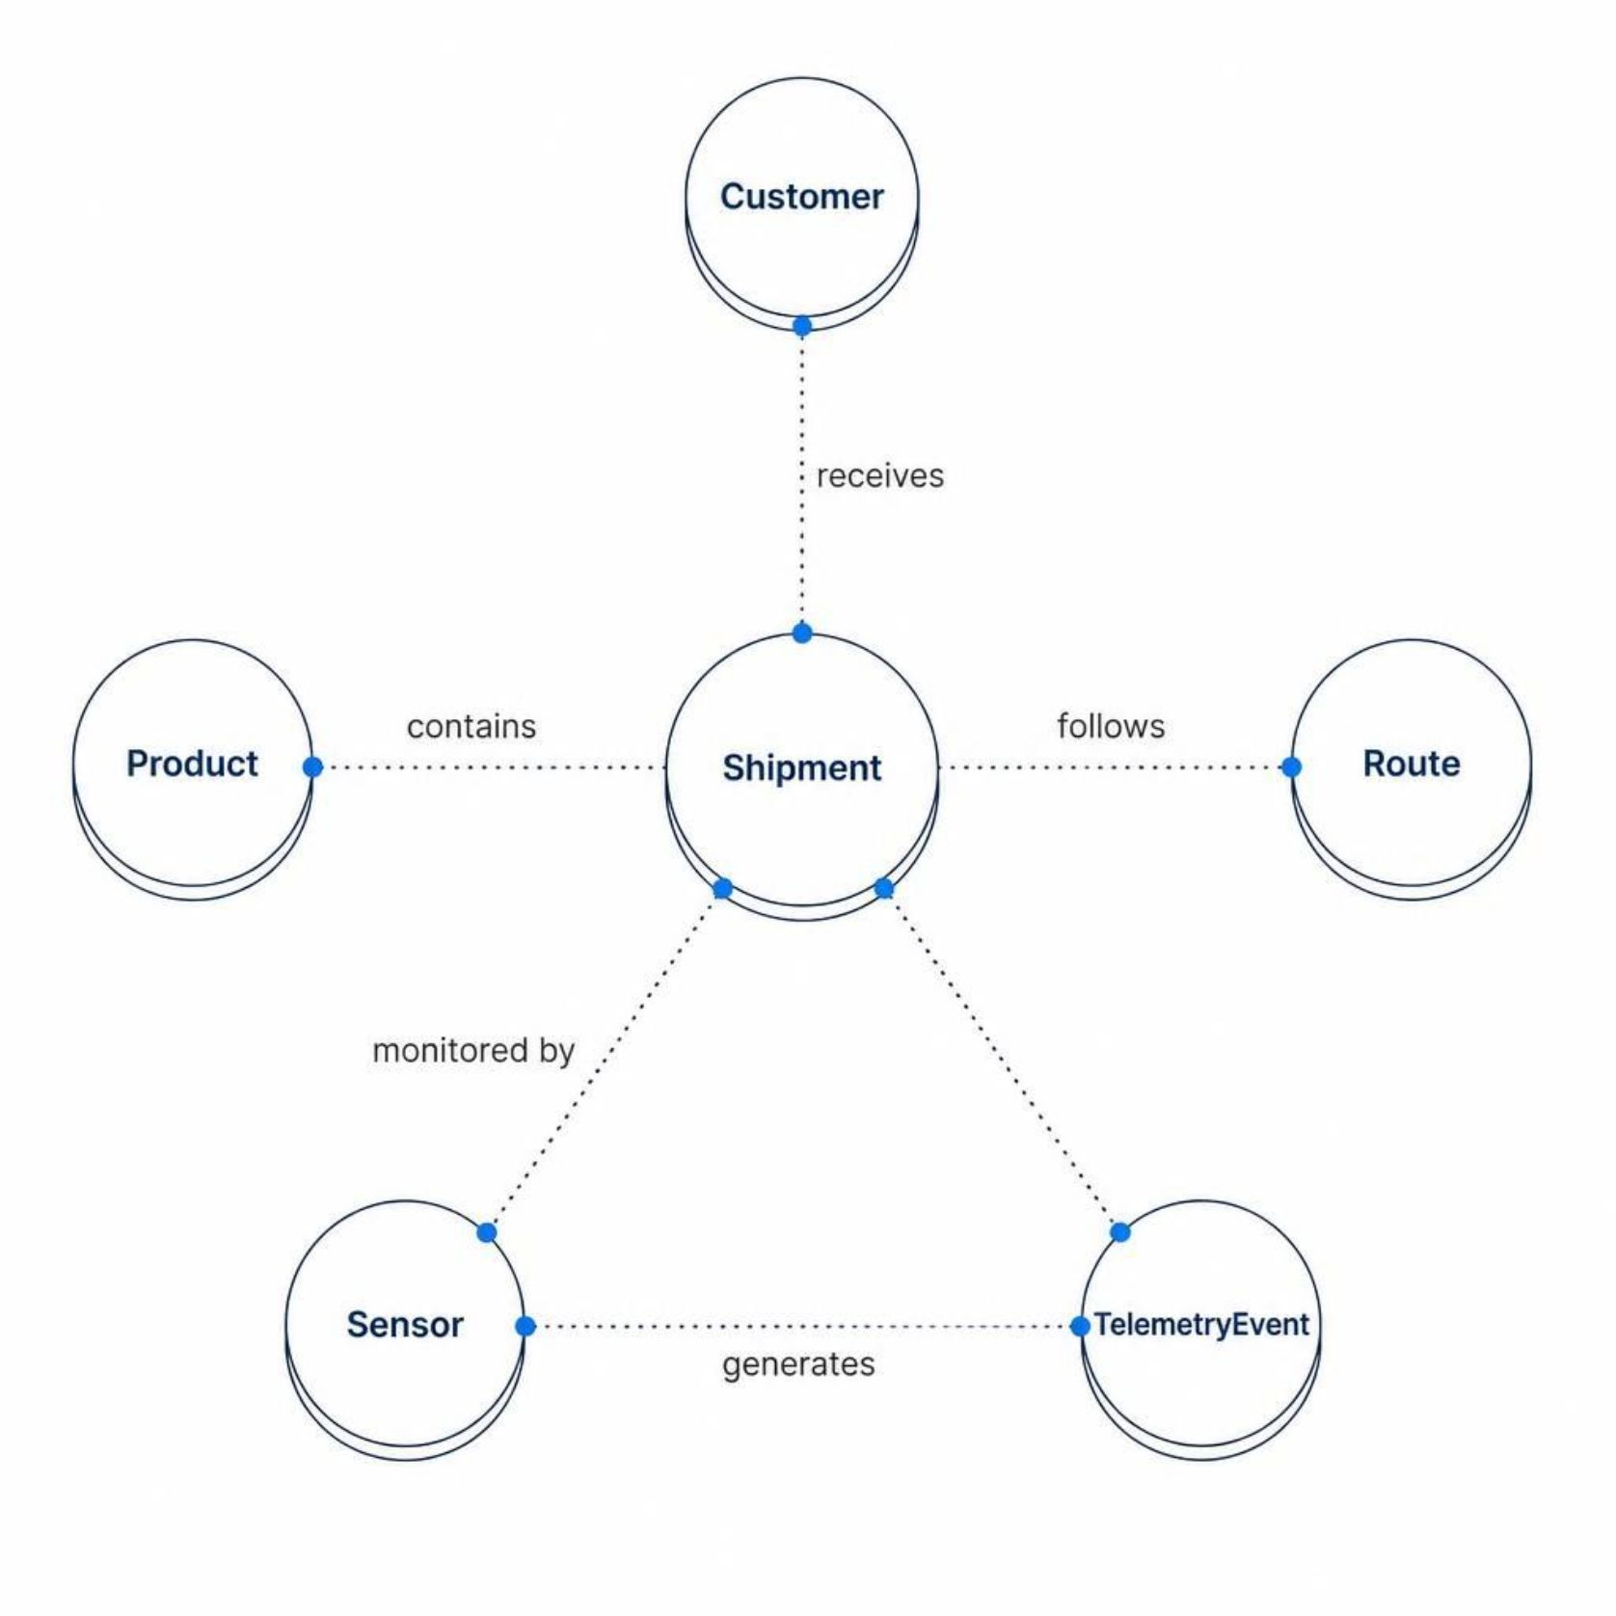
Ontología + reglas de negocio
Las reglas convierten eventos técnicos en decisiones empresariales.
1
ColdChainBreach
30+ minutos fuera de rango de temperatura
2
RevenueAtRisk
quantity × unit_value_eur para envíos con brecha, retraso o ETA tardía
3
RegulatedEscalation
Producto regulado + brecha → escalado a Quality, Operations, account owner

Slide 6

MCP: el puente para los agentes
MCP es el enchufe estándar que permite a un agente utilizar herramientas y contexto externos.
Ontología MCP
Data Agent MCP
list_ontology_entity_types — ¿Qué entidades existen?
search_ontology — ¿Qué significa RevenueAtRisk?
DataAgent_DA_ColdChainOps — ¿Qué clientes tienen ingresos en riesgo?
→ Consulta los datos vivos
→ Explica el significado

Slide 7
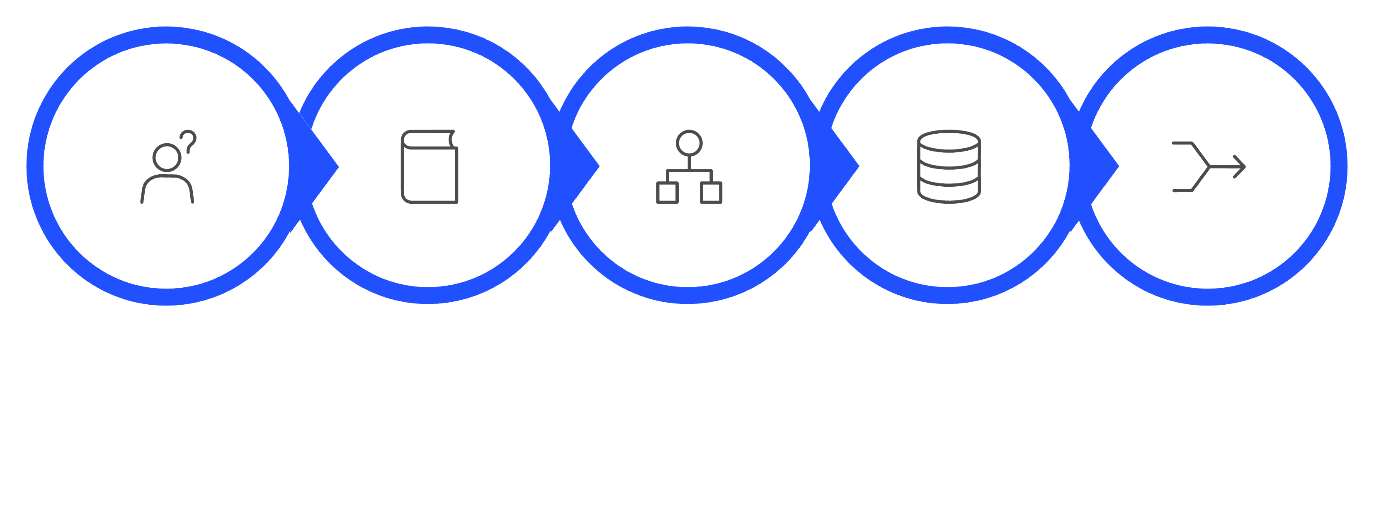
Codex como orquestador
Codex orquesta herramientas especializadas en lugar de reinventar la lógica.
Combinar contexto y datos
Consultar Ontología
Entender RevenueAtRisk
Consultar Data Agent
Pregunta
Prompt de demo: "Actúa como orquestador: primero consulta la ontología para explicar RevenueAtRisk y después usa el Data Agent para decir qué clientes tienen ingresos en riesgo. Responde en castellano para negocio."

Slide 8


Configuración + demo en VS Code
01
Workspace en Fabric
CH_FabricIQ_Ontology_MCP
02
Lakehouse + Ontología
LH_ColdChainOps · ONT_ColdChain
03
Data Agent
DA_ColdChainOps
04
Archivo config.toml
Servidores MCP configurados
05
Ejecutar y preguntar
codex mcp list → formular pregunta a Codex
Token temporal obtenido por helper. No se guardan tokens en el archivo de configuración.

Slide 9

Resultado esperado
No queremos solo una cifra: queremos una respuesta explicable.
Cliente | Revenue at Risk
Farmacia Salud Norte | 28.200 EUR
Hospital Ribera | 14.400 EUR
BioLab Granada | 12.000 EUR
"Farmacia Salud Norte tiene 28.200 EUR en riesgo debido a una brecha de cadena de frío en un producto regulado."
Valores de demo — no reales
Importe
Motivo
Regla aplicada
Datos origen
Revenue at Risk calculado por regla
Brecha de temperatura, retraso o ETA tardía
ColdChainBreach / RevenueAtRisk / RegulatedEscalation
Trazabilidad completa hasta OneLake

Slide 10

Beneficios + cierre
OneLake guarda los datos. Fabric IQ les da significado. MCP expone ese significado. Data Agent consulta datos vivos. Codex orquesta la experiencia.
Beneficios inmediatos
A validar en adopción
Semántica centralizada y reutilizable
Menos duplicación de reglas de negocio
Contexto compartido entre agentes
Mejor gobierno y trazabilidad
Respuestas consistentes y explicables
Permisos y seguridad
Gobierno y calidad de datos
Datos sensibles
Ciclo de vida de ontologías
Monitorización de agentes

